Slide 1
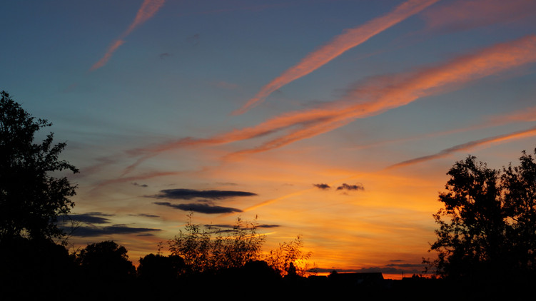
《火烧云》
语文精品课件 三年级下册
授课老师：某某 | 授课时间：20XX.XX
某某小学

Slide 2
壹
课前导读
贰
字词揭秘
叁
课文讲解
肆
课堂小结
伍
课堂练习

Slide 3
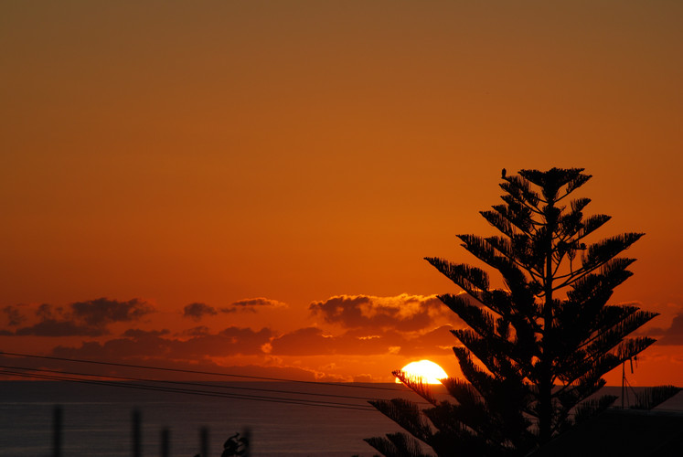
课前导读
同学们，日出或日落时，天空经常出现绚烂多彩的云霞，你们知道那是什么吗？
今天我们一起来看看这一奇特的景观吧！

Slide 4
走近作者
萧红 中国近现代女作家，“民国四大才女”之一，被誉为“20世纪30年代的文学洛神”。
代表作：《生死场》《小城三月》《呼兰河传》等。

Slide 5
课前导读
（1）不认识的字可以看拼音，或者请教老师和同学。
（2）读准每一个字的字音，圈出生字词；
（3）读通每个句子，读不通顺的多读几遍；
（4）给每个自然段写上序号。

Slide 6
字词揭秘
我会认
bì
hú
qí
càn
miǎo
必要 胡子 骑上 金灿灿 两三秒
凶 猛 威 武 镇静 紫檀 喂猪
笑盈盈 红彤彤 跪着 庙门
xiōng měng
wēi wǔ
zhèn
tán
wèi
平舌音“灿”，
翘舌音“镇”，
前鼻音“檀”，
后鼻音“静 猛 盈 彤”
yíng
tóng
guì
miào

Slide 7
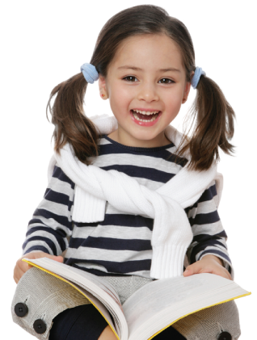
字词揭秘
识字方法
字理识字：
灿
加一加：马+奇=骑
形声字。从火，山声。表示:灿烂,光彩鲜明耀眼。

Slide 8
字词揭秘
凶猛：勇猛强悍。
威武：威力强大，有气势。
镇静：心情安定、平静。
恍恍惚惚：形容人心神不定、神志不清的。

Slide 9
字词揭秘
bì
结构：
部首：
组词：
造句：
必
独体结构
心
必须 必要 必然 势必
你必须以诚待人，别人才会以诚相报。

Slide 10
字词揭秘
hú
胡
左右结构
月
胡萝卜 胡子 胡同 胡乱
小兔子最喜欢吃胡萝卜。
结构：
部首：
组词：
造句：

Slide 11
字词揭秘
càn
结构：
部首：
组词：
造句：
灿
左右结构
火
灿烂 金灿灿
今天天气晴朗，阳光灿烂，是个难得的好天气。

Slide 12
字词揭秘
qí
结构：
部首：
组词：
造句：
骑
左右结构
马
骑士 坐骑 骑兵
古时平原战争，骑兵是作战的主力。

Slide 13
字词揭秘
miǎo
结构：
部首：
组词：
造句：
秒
左右结构
禾
秒针 分秒
老师要求我们分秒必争,按时完成任务。

Slide 14
字词揭秘
xiōng
结构：
部首：
组词：
造句：
凶
半包围结构
凵
凶手 凶猛 凶狠 元凶
狮子、豹子、老虎都是凶猛的野兽。

Slide 15
字词揭秘
měng
猛
左右结构
犭
迅猛 凶猛 猛烈
火焰从火山口猛烈地喷出来。
结构：
部首：
组词：
造句：

Slide 16
字词揭秘
jiē
结构：
部首：
组词：
造句：
接
左右
扌
直接 接着
小明把拾到的皮包直接送还给失主。

Slide 17
字词揭秘
miào
结构：
部首：
组词：
造句：
庙
半包围结构
广
庙会 寺庙 庙宇
演员在苏州虎丘庙会上表演“长绸舞”。

Slide 18
字词揭秘
wēi
结构：
部首：
组词：
造句：
威
上下结构
女
威胁 权威 威力
你真想向他的威胁屈服吗?

Slide 19
字词揭秘
wǔ
结构：
部首：
组词：
造句：
武
半包围结构
止
武器 武装 核武器 武力
现代的武器多具有强大的杀伤力。

Slide 20
字词揭秘
zhèn
结构：
部首：
组词：
造句：
镇
左右结构
钅
城镇 坐镇 乡镇 重镇
昔日的小城镇变成了繁华的大都会。

Slide 21
整体感知
通读全文，说说火烧云是一种怎样的云，它有哪些特点。
颜色、形状很多
颜色、形状变化很快

Slide 22
课文精讲
晚饭过后，火烧云上来了。霞光照得小孩子的脸红红的。大白狗变成红的了。红公鸡变成金的了。黑母鸡变成紫檀色的了。喂猪的老头儿在墙根靠着，笑盈盈地看着他的两头小白猪变成小金猪了。他刚想说:“你们也变了……”旁边走来个乘凉的人对他说:“您老人家必要高寿，您老是金胡子了。”

Slide 23
课文精讲
火烧云出现上来了，天空布满霞光，周围的人和动物在霞光的照耀下呈现出各种颜色。

Slide 24
课文精讲
这样的云为什么叫“火烧云”呢？
天上的云从西边一直烧到东边，红彤彤的，好像是天空着了火。
运用了比喻的修辞手法，形象的写出了火烧云的颜色及动态。

Slide 25
课文精讲
小组合作读3～6自然段，说一说：作者从哪两方面讲了火烧云的变化？
颜色
形状

Slide 26
课文精讲
总结：火烧云的特点
颜色多、变化快
形状多、变化快
千姿百态瞬息万变

Slide 27
课堂小结
课文主旨
本文以形象生动的语言，描绘了火烧云的奇妙景象，为我们展示了一幅绚丽多彩的图画，表达了作者对大自然景观的喜爱与赞美之情。

Slide 28
课堂小结
今天你有什么收获呢？
这篇课文向我们介绍了海底世界的几种小动物、几种植物和矿产资源。其实海底世界生物的种类还有很多很多，有的资源被发现了，却因为技术跟不上而不能合理的应用，更可惜的是还有更多的资源没被发现呢。

Slide 29
板书设计
上来了(红)
火烧云
颜色多、变化快
形状多、变化快
千姿百态
瞬息万变
下去了(一会儿工夫)

Slide 30
课堂练习
一、一、用“√”给下列的字选择正确的读音。
檀(tán fán) 盈(yínɡ yín )
彤(tóu tónɡ) 跪(ɡìu ɡuì)
腿(tuǐ tǐu ) 猛 (něng měnɡ)
√
√
√
√
√
√

Slide 31
课堂练习
二、在括号里填上恰当的词。
红通通的（ ） 金灿灿的（ ）
弯弯的（ ） 绿油油的（ ）
脸蛋
太阳
小河
麦苗

Slide 32
课堂练习
1.把今天新认识的字读给父母或朋友听听。
2.搜集一些有关大自然景色的图片，与同学分享。

Slide 33
感谢各位聆听
语文精品课件 三年级下册
授课老师：某某 | 授课时间：20XX.XX
某某小学

